Slide 1

PP 0018 ENFERMEDADES NO TRANSMISIBLES
Salud Bucal

Slide 2
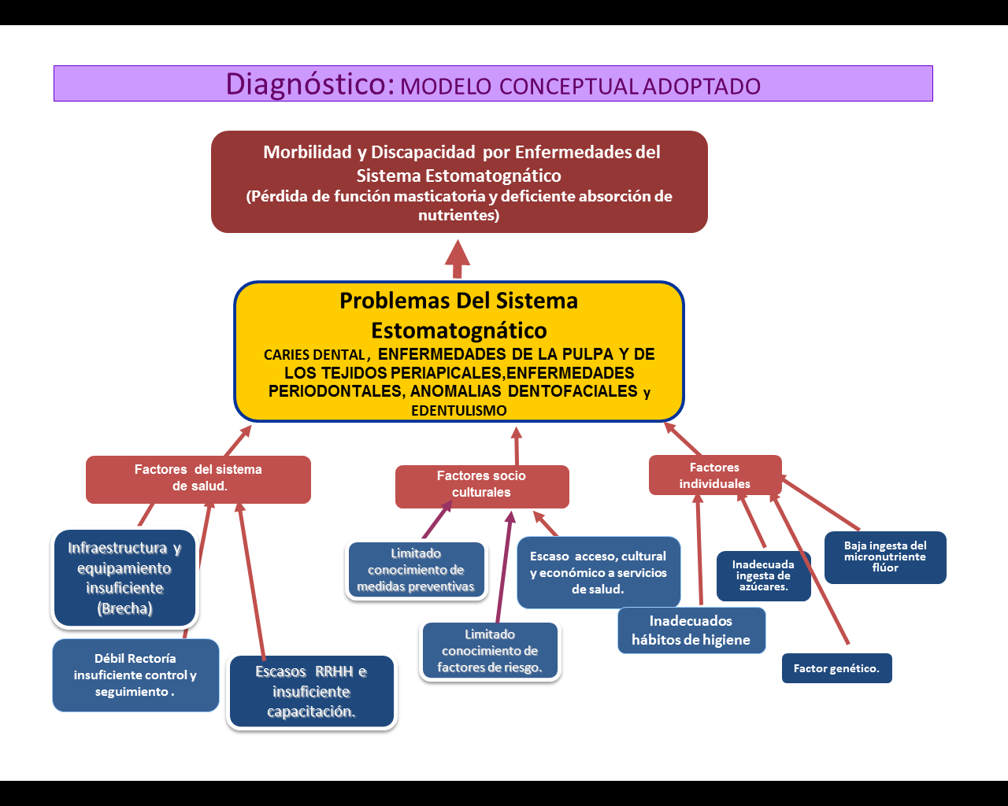

Slide 3
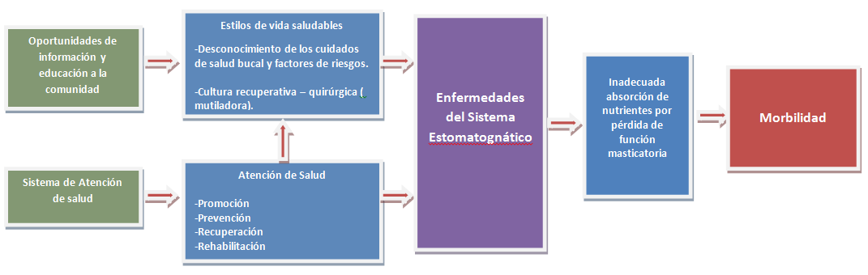

Slide 4
MODELO LOGICO
RESULTADO FINAL | RESULTADO INTERMEDIO | RESULTADO INMEDIATO | PRODUCTOS
Reducción de la morbilidad, mortalidad y discapacidad por Enfermedades No Transmisibles | Mayor número de personas con problemas de salud bucal manejadas satisfactoriamente | Población tamizada y diagnosticada con enfermedades de la cavidad bucal | Atención estomatológica preventiva
 |  |  | Atención estomatológica recuperativa
 |  |  | Atención estomatológica especializada

Slide 5
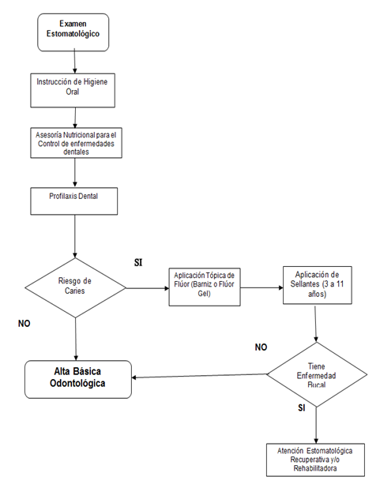
Flujo de procesos: Producto Preventivo

Slide 6
Flujo de procesos: Producto Recuperativo

Slide 7
INDICADORES DE DESEMPEÑO
Proporción de Niños de 6 meses a 11 años Protegidos con Topicaciones de Flúor
 | DESCRIPCIÓN | FACTOR
Numerador: | Nº de niños de 6 meses a 11 años de edad que recibieron la segunda topicación de flúor en un año. | X100
Denominador: | Total de Niños de 6 meses a 11 años de edad programados en el establecimiento de salud
Proporción de Gestantes con Alta Básica Odontológica. ABO
 | DESCRIPCIÓN | FACTOR
Numerador: | Nº de Gestantes con Alta Básica Odontológica. | X100
Denominador: | Nº de Gestantes Atendidas en el servicio de odontología.
Proporción de Prótesis Dentales entregadas a los Adultos Mayores
 | DESCRIPCIÓN | FACTOR
Numerador: | Nº de Prótesis Dentales Entregadas. | X100
Denominador: | Nº de Prótesis Dentales Programadas al año.

Slide 8
  DEFINICIONES OPERACIONALES
  ATENCIÓN ESTOMATOLÓGICA PREVENTIVA – (3000680)
Definición operacional: Conjunto de procedimientos estomatológicos dirigidos a la población priorizada niños, gestantes y adulto mayor con la finalidad de prevenir la aparición de enfermedades en el sistema Estomatognático, actuando sobre los factores de riesgo.
Código | Denominación de los Sub productos | Código | Denominación de los Sub productos
0068001 | Asesoría nutricional para el control de enfermedades dentales | 5000602 | Aplicación de flúor barniz
0068002 | Examen estomatológico | 5000603 | Aplicación del flúor gel
0068003 | Instrucción de higiene oral | 5000606 | Profilaxis dental
5000601 | Aplicación de sellantes
Unidad de medida del producto:
460. Persona tratada
Meta física del producto: Igual a la meta física del sub producto examen estomatológico
Sub | Categoría de establecimiento de salud y nivel en el que se programa los sub productos que determinan la meta física del producto
Productos | I-1 | I-2 | I-3 | I-4 | II-1 | II-2 | II-E | III-1 | III-2 | III-E | AISPED | IGSS DIRESA GERESA | Red | INS
0068002 | x | x | x | x | x | x | x | x | X | X | X

